Slide 1
16-4 电解质溶液活度的应用
Applications

Slide 2
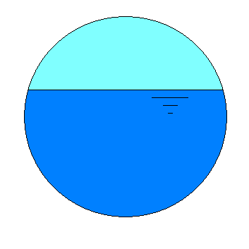
NH₃,H₂O,空气
NH₃,H₂O,NH₄⁺OH ⁻,H⁺
电中性

